Slide 1

Rally VM 2026
SS10 och SS13
Lördag 260214
SVIF Innebandysektion

Slide 2

Vad ska göras?
Parkering
Entré
Mediaansvarig
Publikansvarig
Kiosk- ÖNSKANÄS
Notes:
Parkering-Som funktionär vid parkering och entré är Du oftast den första person vår publik möter. Det är av största vikt att det mötet sker i positiv anda, att våra gäster får ett bra första intryck. Var därför väl förtrogen med din parkering. Se till att bilarna står trafiksäkert. När vägen är avstängd får ingen köra in
Entre
Kiosk

Slide 3

Vad får ni och vad får sektionen..
Ni får:
Rallypass (1300kr), Mössa (300), Rallymagasinet digitalt via Rally Sweden.
Info: https://rallysweden.com/funktionar
Lösen: SWEFunk2026
Innebandysektionen får:
900-1000 kr/arbetspass

Slide 4

Säkerhet
Förbjudet område, skyltar finns uppsatta.
Ha på dig mössan hela passet.
Bär västarna hela passet.

Slide 5
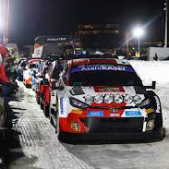
Start Sarsjöliden
Start, vi har inget arbete kring starten i år
.

Slide 6

Önskanäs
Publikområdesansvarig- Frans Holmberg
Parkering
Platsansvarig Anton Dunder Karlsson
Funktionärer (8 st)
Entré
Platsansvarig- Jonas Frej
Funktionärer (2 + 1 mediaansvarig)
Kiosk
Kioskansvarig- Viktoria Nilsson
Funktionärer (4-5 st)

Slide 7

Fällfors
Områdesansvarig-
Jon Lundkvist
Entré
I Funktionär

Slide 8
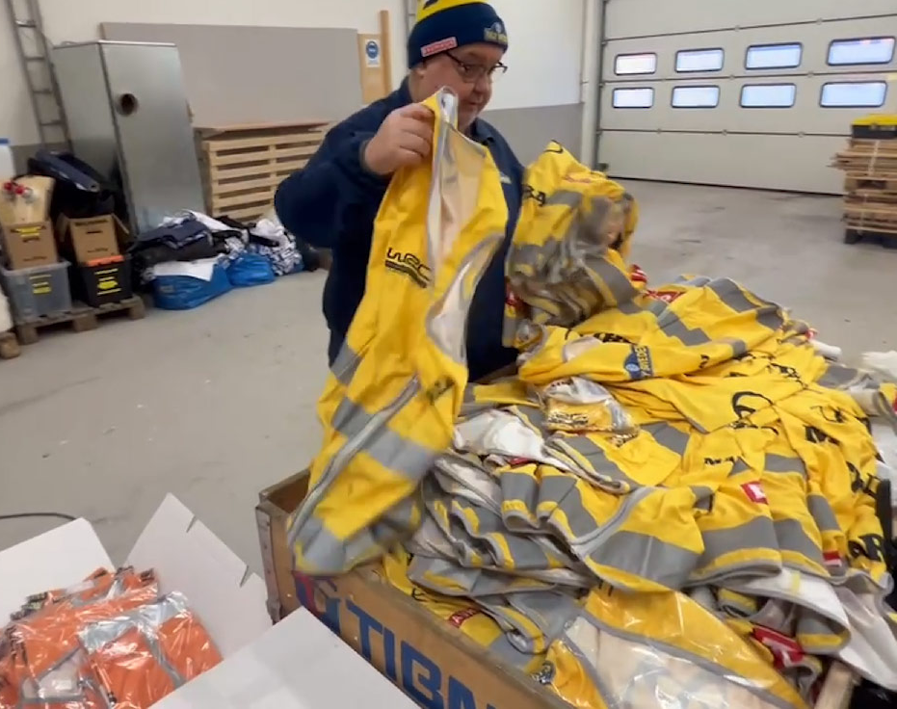
Identifiering av funktionärer
Sida med västar finns på sidan 14 i funktionärsguiden.

Slide 9


Tickets, Vilka som gäller finns på sidan 15 i funktionärsguiden

Slide 10

Att tänka på..
18-årsgräns för att jobba
ALLA byten måste meddelas
Klä er varmt
Kaffe finns att köpa i Önskanäs
Ta med er mat så ni klarar er.
Ni är ansiktet utåt.
Försök att samåka.
Bio-Bags påsar ska delas ut.
Väskförbud på Red Barn Arena

Slide 11
Avslutning på dagen
Städning, se till att det är snyggt runt området.
Bord och grillar, ställ ihop så det blir lätt för oss att hämta.
Kiosk, överbliven mat mm och pengarna till Stina, Älvdalagatan 15
Entré/Parkering - Pengarna (Om det kommer in nåt) lämnas till Stina, Älvdalagatan 15
Västar ska lämnas till Stina, Älvdalagatan 15

Slide 12
Viktiga telefonnummer
Rally Control 076-146 45 28
Banchef Joakim Åström 070-622 93 10
Säkerhetschef Rickard Johansson 073-069 69 46
Publikchef Magnus Säfström 070-606 15 93
Rally Office 090-14 55 00
Christer Etting 070-310 05 00
Peter Albinsson 070-246 79 39
Stina Thysell Persson 070-696 35 37

Slide 13

Frågor

